Slide 1


拼电商客户管理系统
讲师：尚硅谷-宋红康

Slide 2
目 标
模拟实现一个基于文本界面的《拼电商客户管理系统》
进一步掌握编程技巧和调试技巧，熟悉面向对象编程
主要涉及以下知识点：
类结构的使用：属性、方法及构造器
对象的创建与使用
类的封装性
声明和使用数组
数组的插入、删除和替换
关键字的使用：this

Slide 3
需求说明
模拟实现基于文本界面的《拼电商客户管理系统》。
该软件能够实现对客户对象的插入、修改和删除（用数组实现），并能够打印客户明细表。
项目采用分级菜单方式。主菜单如下：
-----------------拼电商客户管理系统-----------------
1 添 加 客 户
2 修 改 客 户
3 删 除 客 户
4 客 户 列 表
5 退 出
请选择(1-5)：_

Slide 4
需求说明
每个客户的信息被保存在Customer对象中。
以一个Customer类型的数组来记录当前所有的客户。
每次“添加客户”（菜单1）后，客户（Customer）对象被添加到数组中。
每次“修改客户”（菜单2）后，修改后的客户（Customer）对象替换数组中原对象。
每次“删除客户”（菜单3）后，客户（Customer）对象被从数组中清除。
执行“客户列表 ”（菜单4）时，将列出数组中所有客户的信息。

Slide 5
需求说明
“添加客户”的界面及操作过程如下所示：
……
请选择(1-5)：1
---------------------添加客户---------------------
姓名：佟刚
性别：男
年龄：35
电话：010-56253825
邮箱：tongtong@atguigu.com
---------------------添加完成---------------------

Slide 6
需求说明
“修改客户”的界面及操作过程如下所示：
……
请选择(1-5)：2
---------------------修改客户---------------------
请选择待修改客户编号(-1退出)：1
姓名(佟刚)：<直接回车表示不修改>
性别(男)：
年龄(35)：
电话(010-56253825)：
邮箱(tongtong@atguigu.com)：tongg@atguigu.com
---------------------修改完成---------------------

Slide 7
需求说明
“删除客户”的界面及操作过程如下所示：
……
请选择(1-5)：3
---------------------删除客户---------------------
请选择待删除客户编号(-1退出)：1
确认是否删除(Y/N)：y
---------------------删除完成---------------------

Slide 8
需求说明
“客户列表”的界面及操作过程如下所示：
……
请选择(1-5)：4
---------------------------客户列表---------------------------
编号 姓名 性别 年龄 电话 邮箱
1 佟刚 男 45 010-56253825 tong@abc.com
2 封捷 女 36 010-56253825 fengjie@ibm.com
3 雷丰阳 男 32 010-56253825 leify@163.com
-------------------------客户列表完成-------------------------

Slide 9
软件设计结构
该软件由以下三个模块组成：
CustomerView为主模块，负责菜单的显示和处理用户操作
CustomerList为Customer对象的管理模块，内部用数组管理一组Customer对象，并提供相应的添加、修改、删除和遍历方法，供CustomerView调用
Customer为实体对象，用来封装客户信息
CustomerView
CustomerList
Customer

Slide 10
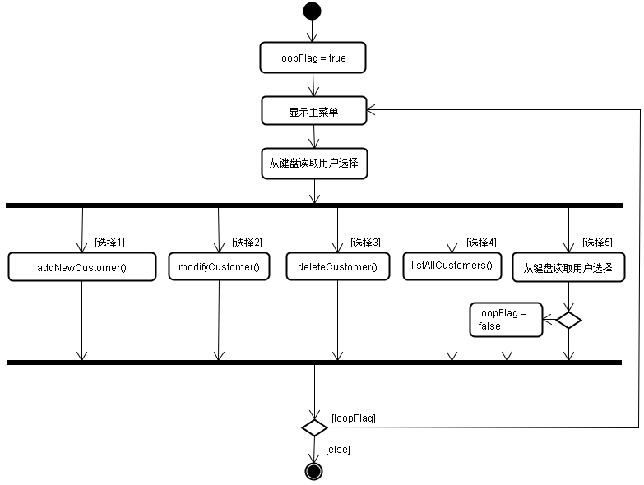
enterMainMenu()方法的活动图

Slide 11
键盘访问的实现
项目中提供了CMUtility.java类，可用来方便地实现键盘访问。
该类提供了以下静态方法：
public static char readMenuSelection()
用途：该方法读取键盘，如果用户键入’1’-’5’中的任意字符，则方法返回。返回值为用户键入字符。
public static char readChar() 和 public static char readChar(char defaultValue)
用途：这两个方法功能相同，均从键盘读取一个字符，并将其作为方法的返回值。
参数： defaultValue — 如果用户不输入字符而直接回车，方法将以defaultValue 作为返回值。（提示：此方法可在修改客户时调用）

Slide 12
键盘访问的实现
public static int readInt() 和public static int readInt(int defaultValue)
用途：这两个方法功能相同，均从键盘读取一个长度不超过2位的 整数，并将其作为方法的返回值。
参数： defaultValue — 如果用户不输入字符而直接回车，方法将以defaultValue 作为返回值。
public static String readString(int limit) 和
public static String readString(int limit, String defaultValue)
用途：这两个方法功能相同，均从键盘读取一个长度不超过limit的字符串，并将其作为方法的返回值。
参数：limit — 指定字符串的最大长度
defaultValue — 如果用户不输入字符而直接回车，方法将以defaultValue 作为返回值。
public static char readConfirmSelection()
用途：从键盘读取‘Y’或’N’，并将其作为方法的返回值。

Slide 13
第1步 — Customer类的设计
Customer为实体类，用来封装客户信息
该类封装客户的以下信息：
String name ：客户姓名
char gender ：性别
int age ：年龄
String phone：电话号码
String email ：电子邮箱
提供各属性的get/set方法
提供所需的构造器（可自行确定）

Slide 14
第1步 — 实现Customer类
按照设计要求编写Customer类，并编译
在Customer 类中临时添加一个main方法中，作为单元测试方法。
在方法中创建Customer对象，并调用对象的各个方法，以测试该类是否编写正确。

Slide 15
第2步 — CustomerList类的设计
CustomerList为Customer对象的管理模块，内部使用数组管理一组Customer对象
本类封装以下信息：
Customer[] customers：用来保存客户对象的数组
int total = 0 ：记录已保存客户对象的数量
该类至少提供以下构造器和方法：
public CustomerList(int totalCustomer)
public boolean addCustomer(Customer customer)
public boolean replaceCustomer(int index, Customer cust)
public boolean deleteCustomer(int index)
public Customer[] getAllCustomers()
public Customer getCustomer(int index)
public int getTotal()

Slide 16
第2步 — CustomerList类的设计
public CustomerList(int totalCustomer)
用途：构造器，用来初始化customers数组
参数：totalCustomer：指定customers数组的最大空间
public boolean addCustomer(Customer customer)
用途：将参数customer添加组中最后一个客户对象记录之后
参数：customer指定要添加的客户对象
返回：添加成功返回true；false表示数组已满，无法添加
public boolean replaceCustomer(int index, Customer cust)
用途：用参数customer替换数组中由index指定的对象
参数：customer指定替换的新客户对象
index指定所替换对象在数组中的位置，从0开始
返回：替换成功返回true；false表示索引无效，无法替换

Slide 17
第2步 — CustomerList类的设计
public boolean deleteCustomer(int index)
用途：从数组中删除参数index指定索引位置的客户对象记录
参数： index指定所删除对象在数组中的索引位置，从0开始
返回：删除成功返回true；false表示索引无效，无法删除
public Customer[] getAllCustomers()
用途：返回数组中记录的所有客户对象
返回： Customer[] 数组中包含了当前所有客户对象，该数组长度与对象个数相同。
public Customer getCustomer(int index)
用途：返回参数index指定索引位置的客户对象记录
参数： index指定所要获取的客户在数组中的索引位置，从0开始
返回：封装了客户信息的Customer对象

Slide 18
cust1 | cust2 | cust3 | cust4 | cust5
customers[0]
customers[4]

Slide 19
第2步 — 实现CustomerList类
按照设计要求编写CustomerList类，并编译
在CustomerList类中临时添加一个main方法中，作为单元测试方法。
在方法中创建CustomerList对象（最多存放5个客户对象），然后分别用模拟数据调用以下各个方法，以测试各方法是否编写正确：
addCustomer()
replaceCustomer()
deleteCustomer()
getAllCustomers()
getCustomer()
getTotal()

Slide 20
第2步 — 实现CustomerList类
进一步测试以下情况，以验证该类是否编写正确：
调用addCustomer方法，添加至少5个以上客户对象时
当数组中客户对象数量为0时，仍然调用replaceCustomer方法替换对象
当数组中客户对象数量为0时，仍然调用deleteCustomer方法删除对象
对于replaceCustomer、 deleteCustomer和getCustomer的调用，当参数index的值无效时（例如-1或6）
getAllCustomers方法返回的数组长度是否与实际的客户对象数量一致

Slide 21
第3步 — CustomerView类的设计
CustomerView为主模块，负责菜单的显示和处理用户操作
本类封装以下信息：
CustomerList customerList = new CustomerList(10);
创建最大包含10个客户对象的CustomerList 对象，供以下各成员方法使用。
该类至少提供以下方法：
public void enterMainMenu()
private void addNewCustomer()
private void modifyCustomer()
private void deleteCustomer()
private void listAllCustomers()
public static void main(String[] args)

Slide 22
第3步 — CustomerView类的设计
public void enterMainMenu()
用途：显示主菜单，响应用户输入，根据用户操作分别调用其他相应的成员方法（如addNewCustomer），以完成客户信息处理。
private void addNewCustomer()
private void modifyCustomer()
private void deleteCustomer()
private void listAllCustomers()
用途：这四个方法分别完成“添加客户”、“修改客户”、“删除客户”和“客户列表”等各菜单功能。
这四个方法仅供enterMainMenu()方法调用。
public static void main(String[] args)
用途：创建CustomerView实例，并调用 enterMainMenu()方法以执行程序。

Slide 23
第3步 — 实现CustomerView类
按照设计要求编写CustomerView类，逐一实现各个方法，并编译
执行main方法中，测试以下功能：
主菜单显示及操作是否正确
“添加客户”操作是否正确，给用户的提示是否明确合理；测试当添加的客户总数超过10时，运行是否正确
“修改客户”操作是否正确，给用户的提示是否明确合理；
“删除客户”操作是否正确，给用户的提示是否明确合理；
“客户列表”操作是否正确，表格是否规整；
思考以下问题：
当软件退出时，所有客户信息便丢失了！运用什么手段可以将这些信息长久保存，以便在下一次运行软件时继续使用？

Slide 24
项目简图
CustomerList list = new CustomerList(6);
list.addCustomer(new Customer(“Tom”,23,’男’));
list.addCustomer(new Customer(“Jerry”,21,’男’));
list.replaceCustomer(1,new Customer(“Jerry”,21,’女’));
new Customer(“Tom”,23,’男’)
0x7788
name:Tom
age:23
gender:男
new CustomerList(6);
null
null
null
null
null
null
total:0
customers:0x7788
1
2
new Customer(“Jerry”,21,’男’)
name:Jerry
age:21
gender:男
name:Jerry
age:21
gender:女
list:

Slide 25


